Slide 1
Network segmentation
Autori: Cesar Berinić Antea, Habijanac Dino, Kelemen Martin, Kuti Korina
Mentor: Izv. prof. dr. sc. Igor Tomičić
Sveučilište u Zagrebu, Fakultet organizacije i informatike Varaždin

Slide 2
Sadržaj
Uvod
Prvi dio projekta
Izrada mrežne topologije
Kreiranje i konfiguracija VLAN-ova
Trunk veza i router-on-a-stick konfiguracija
Konfiguracija IP adresa na krajnim uređajima
Testiranje povezivosti bez primjene sigurnosnih pravila
Implementacija ACL pravila za kontrolu prometa
Ponovno testiranje i analiza rezultata
Dodatan primjer
Zaključak

Slide 3
Uvod
Segmentacija - Dijeljenje mreže na manje, izolirane dijelove radi primjene Zero Trust modela i principa minimalnih privilegija
Prednosti
  Sigurnost: Smanjenje površine napada i sprječavanje širenja ransomwarea (izolacija napadača)
  Preglednost: Bolja kontrola i upravljanje prometom unutar organizacije
Metodologija - Korištenje alata Cisco Packet Tracer za simulaciju stvarne mrežne infrastrukture.

Slide 4
Prvi dio projekta
Ciljevi praktičnog dijela:
  prikaz osnovnih principa network segmentation-a
  demonstrirati kako ACL pravila ograničavaju promet
  pokazati razliku između tradicionalne i host-level segmentacije
Očekivani rezultati:
  VLAN-ovi međusobno odvojeni
  Prolazi samo eksplicitno dozvoljen promet
  Management VLAN ima privilegiran pristup

Slide 5
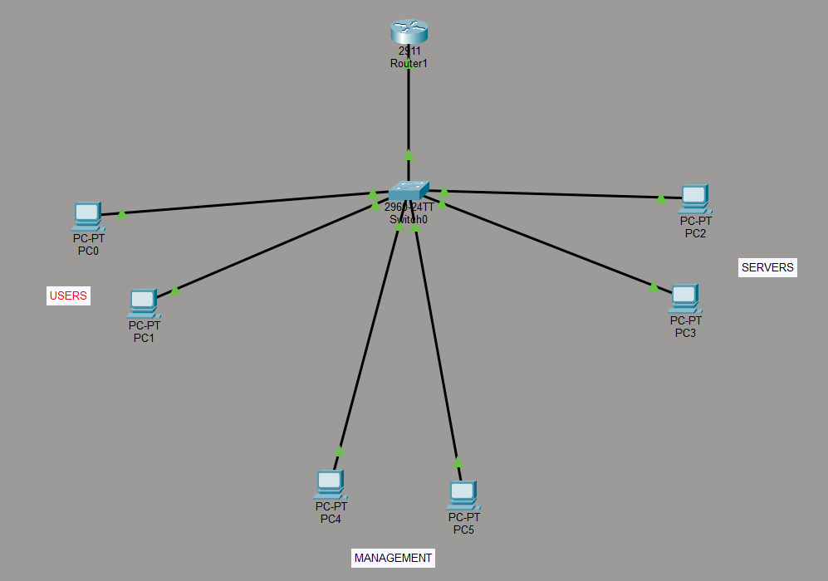
Izrada mrežne topologije
Korišteni uređaji: Topologija uključuje jedan Cisco 2911 router, jedan Cisco 2960 switch i šest PC računala
Fizičko povezivanje: Router je spojen na switch preko sučelja GigabitEthernet0/0 na port FastEthernet 0/1, dok su računala spojena na portove 0/2 do 0/7 switcha.
Slika 1: Topologija mreže (cijela shema)

Slide 6

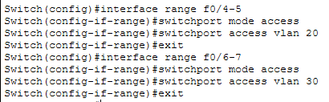
Kreiranje i konfiguracija VLAN-ova
Logička podjela: Definirana su tri VLAN-a: USERS (VLAN 10), SERVERS (VLAN 20) i MANAGEMENT (VLAN 30)
Dodjela portova: Pristupni portovi switcha dodijeljeni su odgovarajućim segmentima (npr. F0/2-F0/3 za VLAN 10) kako bi svaki uređaj bio izoliran unutar svog segmenta.

Slide 7
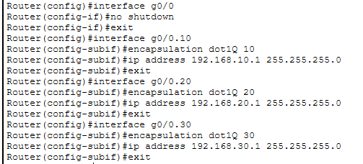
Trunk veza i router-on-a-stick konfiguracija
Trunk veza
  Konfigurirana na portu F0/1 switcha kako bi se omogućio prijenos prometa iz više VLAN-ova preko jednog fizičkog sučelja uz 802.1Q enkapsulaciju
Router subinterface-i
  Na fizičkom sučelju routera kreirana su podsučelja za svaki VLAN, od kojih svako služi kao gateway za krajnje uređaje.

Slide 8
Konfiguracija IP adresa na krajnim uređajima
Svakom PC računalu dodijeljena je IP adresa unutar pripadajućeg mrežnog raspona, s gateway adresom koja pokazuje na subinterface routera
Uređaj | IP adresa | Subnet Mask | Gateway
PC0 | 192.168.10.10 | 255.255.255.0 | 192.168.10.1
PC1 | 192.168.10.11 | 255.255.255.0 | 192.168.10.1
PC2 | 192.168.20.10 | 255.255.255.0 | 192.168.20.1
PC3 | 192.168.20.11 | 255.255.255.0 | 192.168.20.1
PC4 | 192.168.30.10 | 255.255.255.0 | 192.168.30.1
PC5 | 192.168.30.11 | 255.255.255.0 | 192.168.30.1
Tablica 1: Tablica IP adresa

Slide 9
Testiranje povezivosti bez primjene sigurnosnih pravila
Prije primjene dodatnih sigurnosnih ograničenja testirana je povezivost između krajnjih uređaja u različitim VLAN-ovima
Potvrđena komunikacija između svih segmenata
    Pokazuje da VLAN segmentacija sama po sebi ne ograničava promet, već služi prvenstveno za logičku organizaciju mreže

Slide 10
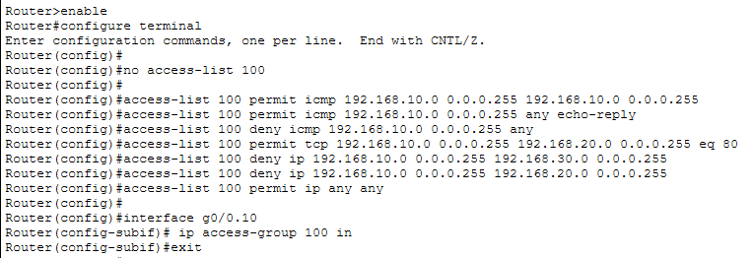
Implementacija ACL pravila za kontrolu prometa
Filtriranje prometa
  Implementirane su Access Control Liste (ACL) na routeru kako bi se precizno definiralo tko smije komunicirati s kojim segmentom
Sigurnosna politika
  Korisničkom VLAN-u dopušten je isključivo HTTP promet prema serverskom sustavu, dok je ICMP (ping) i pristup Management VLAN-u potpuno blokiran.

Slide 11
Ponovno testiranje i analiza rezultata
Dopušten samo unaprijed definirani promet, dok su svi ostali pokušaji komunikacije između korisničkog i administratorskog VLAN-a uspješno blokirani
Administratorski VLAN zadržao je puni pristup ostalim mrežnim segmentima, što je u skladu s postavljenom sigurnosnom politikom
Nakon primjene ACL pravila testiran je i promet iz različitih VLAN-ova
Izvor | Odredište | Protokol | R¬ezultat
Users (PC0) | Users (PC1) | ICMP | Dozvoljeno
Users (PC0) | Servers (PC2) | ICMP | Blokirano (inicijativa)
Users (PC0) | Management (PC4) | ICMP | Blokirano
Users (PC0) | Servers (PC2) | TCP 80 | Dozvoljeno
Servers (PC2) | Users (PC0) | ICMP | Dozvoljeno (odgovori)
Management (PC4) | Users (PC0) | ICMP | Dozvoljeno
Management (PC4) | Servers (PC2) | ICMP | Dozvoljeno
Tablica 3: Rezultati testiranja VLAN-ova

Slide 12
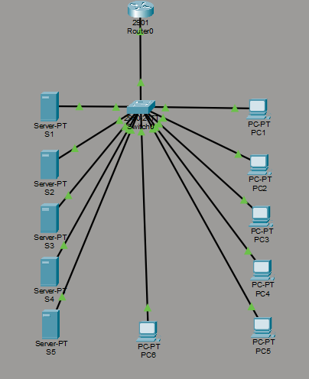
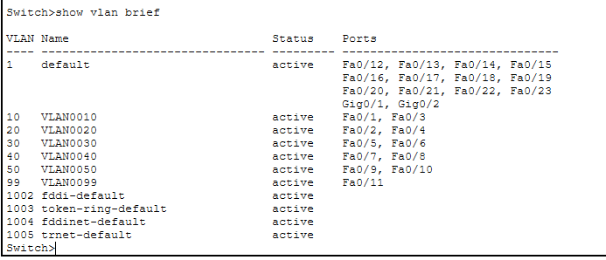
Dodatan primjer
Dodano je šesto računalo u poseban VLAN namijenjen simulaciji nepouzdanog ili napadačkog uređaja.
Konfiguracija VLAN-ova i dodjeljivanje portova
Slika 11: Prikaz topologije

Slide 13
Dodatan primjer
Uređaj | VLAN | IP adresa | Maska | Gateway | Uloga
PC1 | VLAN 10 | 192.168.10.100 | 255.255.255.0 | 192.168.10.1 | Korisničko računalo
S1 | VLAN 10 | 192.168.10.10 | 255.255.255.0 | 192.168.10.1 | Poslužitelj
PC2 | VLAN 20 | 192.168.20.100 | 255.255.255.0 | 192.168.20.1 | Korisničko računalo
S2 | VLAN 20 | 192.168.20.10 | 255.255.255.0 | 192.168.20.1 | Poslužitelj
PC3 | VLAN 30 | 192.168.30.100 | 255.255.255.0 | 192.168.30.1 | Korisničko računalo
S3 | VLAN 30 | 192.168.30.10 | 255.255.255.0 | 192.168.30.1 | Poslužitelj
PC4 | VLAN 40 | 192.168.40.100 | 255.255.255.0 | 192.168.40.1 | Korisničko računalo
S4 | VLAN 40 | 192.168.40.10 | 255.255.255.0 | 192.168.40.1 | Poslužitelj
PC5 | VLAN 50 | 192.168.50.100 | 255.255.255.0 | 192.168.50.1 | Korisničko računalo
S5 | VLAN 50 | 192.168.50.10 | 255.255.255.0 | 192.168.50.1 | Poslužitelj
PC6 | VLAN 99 | 192.168.99.100 | 255.255.255.0 | 192.168.99.1 | Izolirani (attacker)
Tablica 4: Konfiguracija IP adresa na krajnjim uređajima

Slide 14
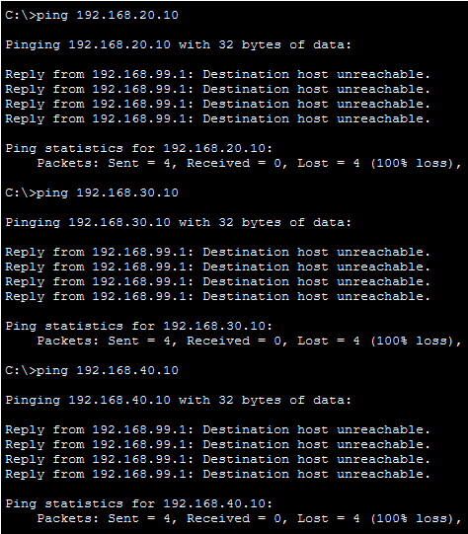
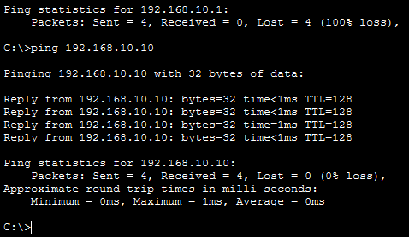
Dodatan primjer
ICMP provjera
  Testovi su potvrdili da korisnici mogu pristupiti svojim serverima, dok su napadači u potpunosti blokirani
Sprječavanje lateralnog kretanja
  Dokazano je da segmentacija učinkovito zaustavlja kretanje napadača kroz mrežu bez ometanja legitimnog rada
Neuspješan pokušaj pristupa s izoliranog računala (VLAN 99)
Uspješna komunikacija između dozvoljenog računala i pripadajućeg servera

Slide 15
Zaključak
Jasno je pokazana razlika između same logičke podjele mreže (VLAN) i stvarne kontrole prometa (ACL)
Višeslojna zaštita - Kombinacija VLAN segmentacije, ACL pravila i mikrosegmentacije
  pruža najvišu razinu sigurnosti
Segmentacija predstavlja nezaobilaznu osnovu za primjenu modernih sigurnosnih modela kao što je Zero Trust.

Slide 16
Hvala na pažnji!

